Slide 1
SGIT-CCTV
Sistema de Gestión de Infraestructura Tecnológica — CCTV y Red
Del registro manual al expediente digital
Análisis del proceso previo y posterior a la implantación
Aceros Arequipa · Planta Pisco · Laminación (Trenes 1, 2 y 3)
Presentación a Jefatura · Notación BPMN 2.0 (Bizagi) y UML 2.5 (StarUML)
Notes:
Presentación a Jefatura. Objetivo: exponer con notación de ingeniería el proceso actual, el proceso propuesto y la capacidad de crecimiento del sistema.

Slide 2
Contenido
Del diagnóstico del proceso actual a la capacidad de crecimiento del sistema
01
Diagnóstico
Qué dato se pierde hoy en cada intervención y qué impide medir
02
Proceso AS-IS
Modelado BPMN 2.0 del proceso ACTUAL, con sus puntos de fuga
03
Proceso TO-BE
Modelado BPMN 2.0 del proceso CON el sistema
04
Comparativa
Qué cambia, medido punto por punto
05
Modelo UML
Casos de uso general y por módulo, clases, secuencia, actividad y estados
06
Ingeniería
Dimensión del sistema, seguridad, trazabilidad y control de calidad
07
Indicadores
Magnitudes de gestión que el sistema hace calculables
08
Crecimiento
Ampliación planificada y evolución hacia analítica de vídeo
SGIT-CCTV · Aceros Arequipa, Planta Pisco · Laminación (Trenes 1, 2 y 3)
2

Slide 3
Diagnóstico de la situación actual
El trabajo se ejecuta; lo que no se registra no es verificable ni cuantificable
La atención de fallas se ejecuta correctamente en campo, pero no genera registro estructurado. Sin incidencia, orden, marca temporal, firma ni informe, la intervención no es verificable ni cuantificable con posterioridad.
1
Ausencia de evidencia documental
2
Incidencias sin seguimiento
3
Imposibilidad de medición
La intervención comunicada verbalmente no deja constancia verificable ante una auditoría interna o externa.
El aviso por radio no genera un registro pendiente. Si no se atiende en el momento, no queda cola de trabajo.
Sin marca temporal de caída ni de restitución no se puede calcular el MTTR ni evaluar la evolución del servicio.
4
Causa raíz no cuantificable
5
Mantenimiento exclusivamente reactivo
6
Conocimiento no transferible
La causa se transmite verbalmente. No es posible determinar qué equipos concentran las fallas.
El plan preventivo no se programa porque no existe el criterio objetivo que determine su frecuencia.
La información técnica reside en las personas. Un cambio de puesto implica pérdida de conocimiento operativo.
SGIT-CCTV · Aceros Arequipa, Planta Pisco · Laminación (Trenes 1, 2 y 3)
3

Slide 4
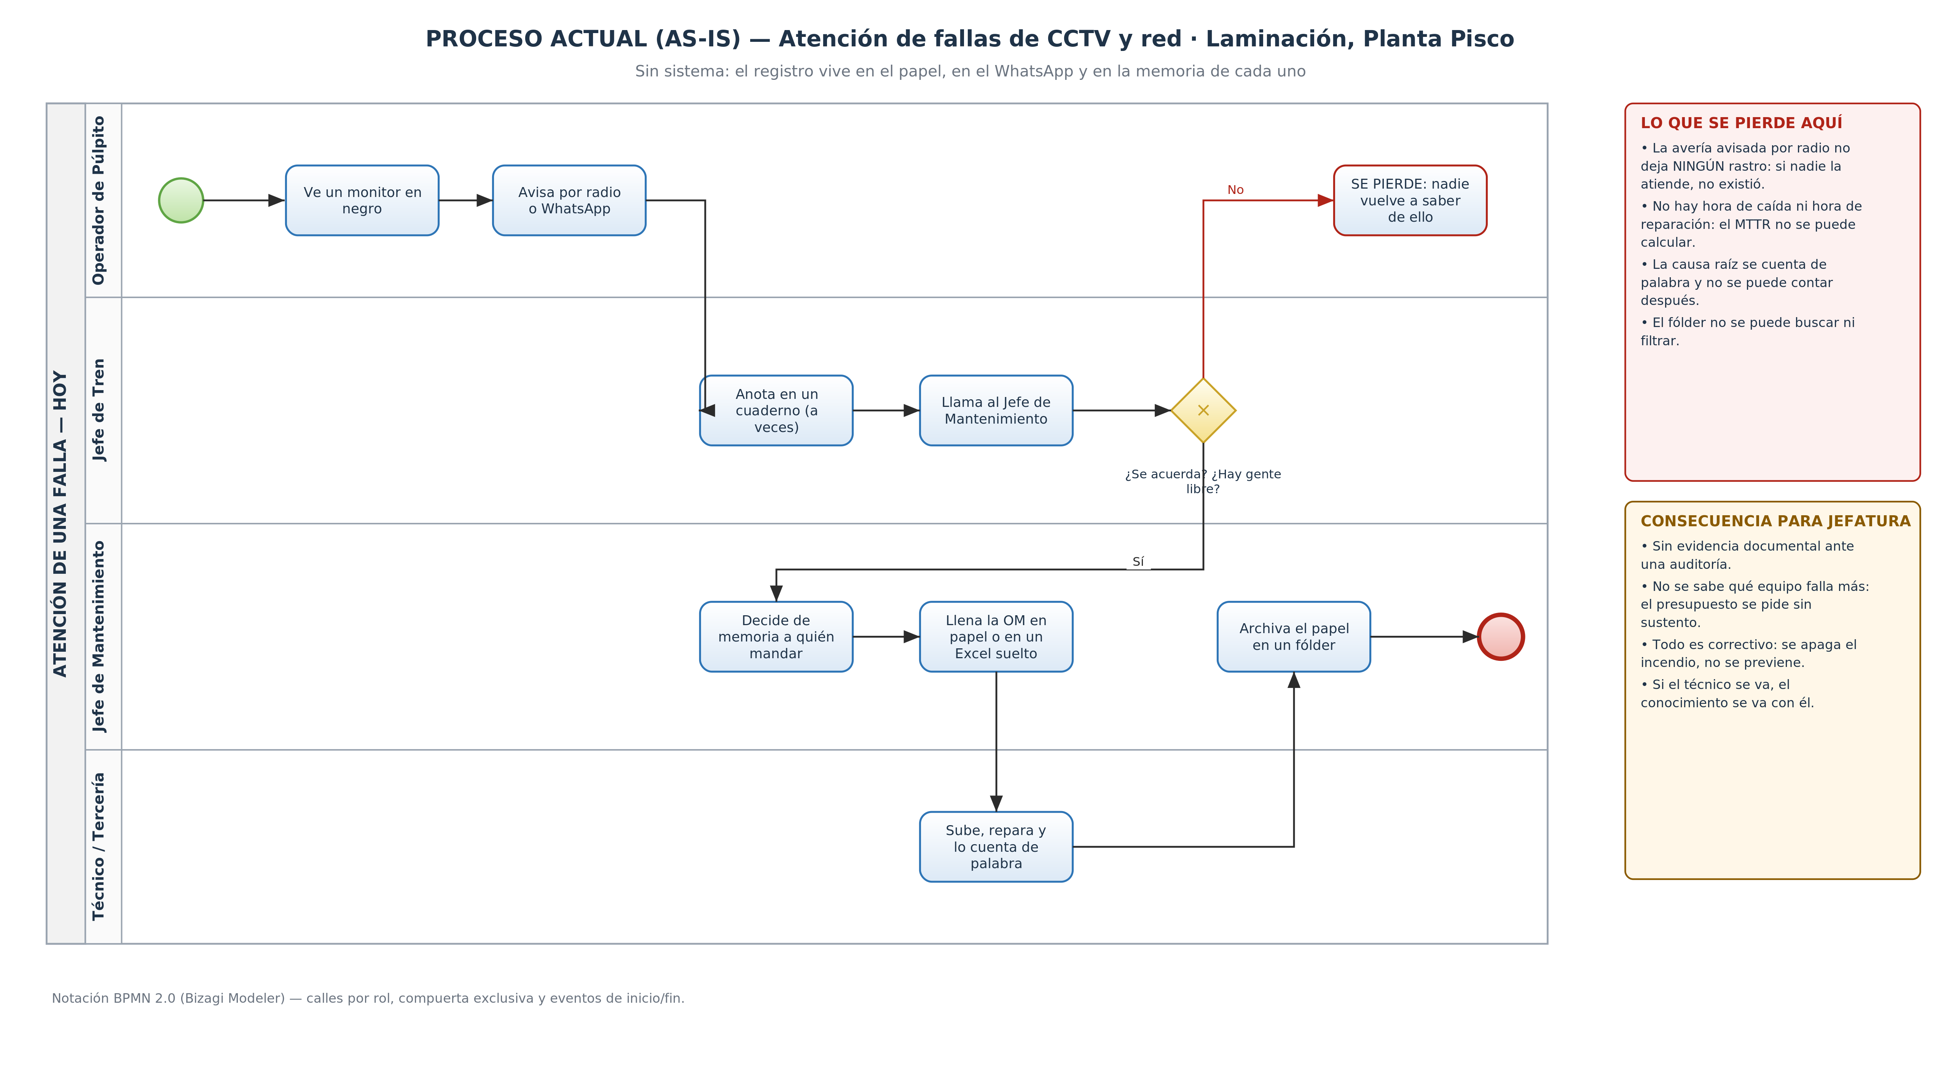
Proceso ACTUAL (AS-IS)
Modelado en notación BPMN 2.0 · Bizagi Modeler — calles por rol, compuerta exclusiva y eventos de inicio y fin
SGIT-CCTV · Aceros Arequipa, Planta Pisco · Laminación (Trenes 1, 2 y 3)
4
Notes:
Señalar la rama de excepción: cuando el aviso no es recogido, no queda registro alguno. Es el principal punto de fuga del proceso actual.

Slide 5
Puntos de fuga del proceso actual
Cada uno suprime un dato necesario para la gestión posterior
Aviso verbal por radio
Sin registro asociado
No genera un asiento consultable. La avería sólo existe mientras alguien la recuerde.
Anotación en cuaderno
Sin capacidad de consulta
Registro local y manuscrito: no admite búsqueda, filtrado ni agregación de datos.
Orden en papel u hoja de cálculo
Sin control de integridad
Carece de correlativo único, firma y control de estado. Admite duplicidad sin detección.
Reparación no documentada
Sin causa raíz registrada
La causa no se codifica, por lo que no es posible cuantificar la incidencia por tipo de falla.
SGIT-CCTV · Aceros Arequipa, Planta Pisco · Laminación (Trenes 1, 2 y 3)
5

Slide 6
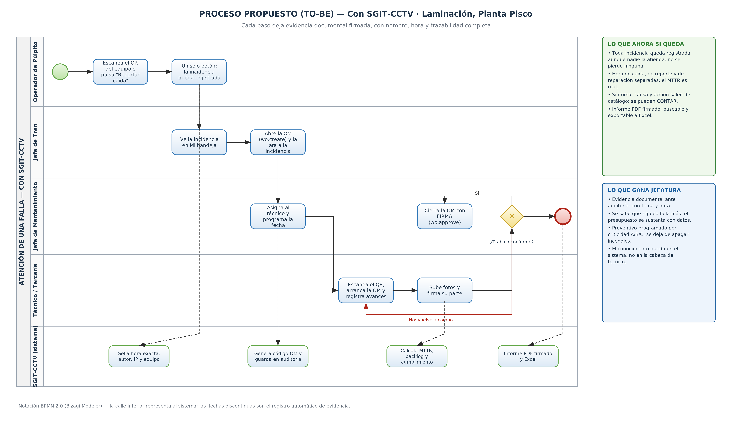
Proceso PROPUESTO (TO-BE)
Con SGIT-CCTV · la calle inferior es el sistema; las flechas discontinuas son el registro automático de evidencia
SGIT-CCTV · Aceros Arequipa, Planta Pisco · Laminación (Trenes 1, 2 y 3)
6
Notes:
Destacar la eliminación de la rama de pérdida: la incidencia queda registrada con independencia de que sea atendida en el momento.

Slide 7
Comparativa del proceso
Cada punto de fuga identificado y el control que lo sustituye
ANTES — sin sistema
AHORA — con SGIT-CCTV
Aviso verbal sin registro asociado
Registro obligatorio con autor, marca temporal y origen
Sin marca temporal de caída ni de restitución
Ocurrencia, reporte y resolución registradas por separado
Causa raíz transmitida verbalmente
Síntoma, causa y acción codificados desde catálogo controlado
Orden sin correlativo ni control de estado
Correlativo único por año y control de estado con guarda de concurrencia
Cierre sin control de responsabilidad
El cierre requiere firma digital y permiso específico de aprobación
Archivo físico sin capacidad de consulta
Consulta por código, zona, período, activo o incidencia asociada
Sin informe verificable
Informe PDF firmado y exportación íntegra a hoja de cálculo
Mantenimiento exclusivamente reactivo
Plan preventivo programado por criticidad A/B/C y hoja de ruta
SGIT-CCTV · Aceros Arequipa, Planta Pisco · Laminación (Trenes 1, 2 y 3)
7

Slide 8
Dimensión del sistema
Cifras medidas sobre el repositorio a la fecha de esta presentación
42
353
78
módulos de negocio
endpoints REST
modelos de datos
52
52
44
pantallas en el menú
migraciones aplicadas
permisos de catálogo
797
30
73k
pruebas automáticas
verificadores propios
líneas de código
Arquitectura: NestJS + TypeScript + Prisma sobre PostgreSQL 18 · React + Vite · despliegue continuo en Railway · almacenamiento de fotos e informes en MinIO
SGIT-CCTV · Aceros Arequipa, Planta Pisco · Laminación (Trenes 1, 2 y 3)
8

Slide 9
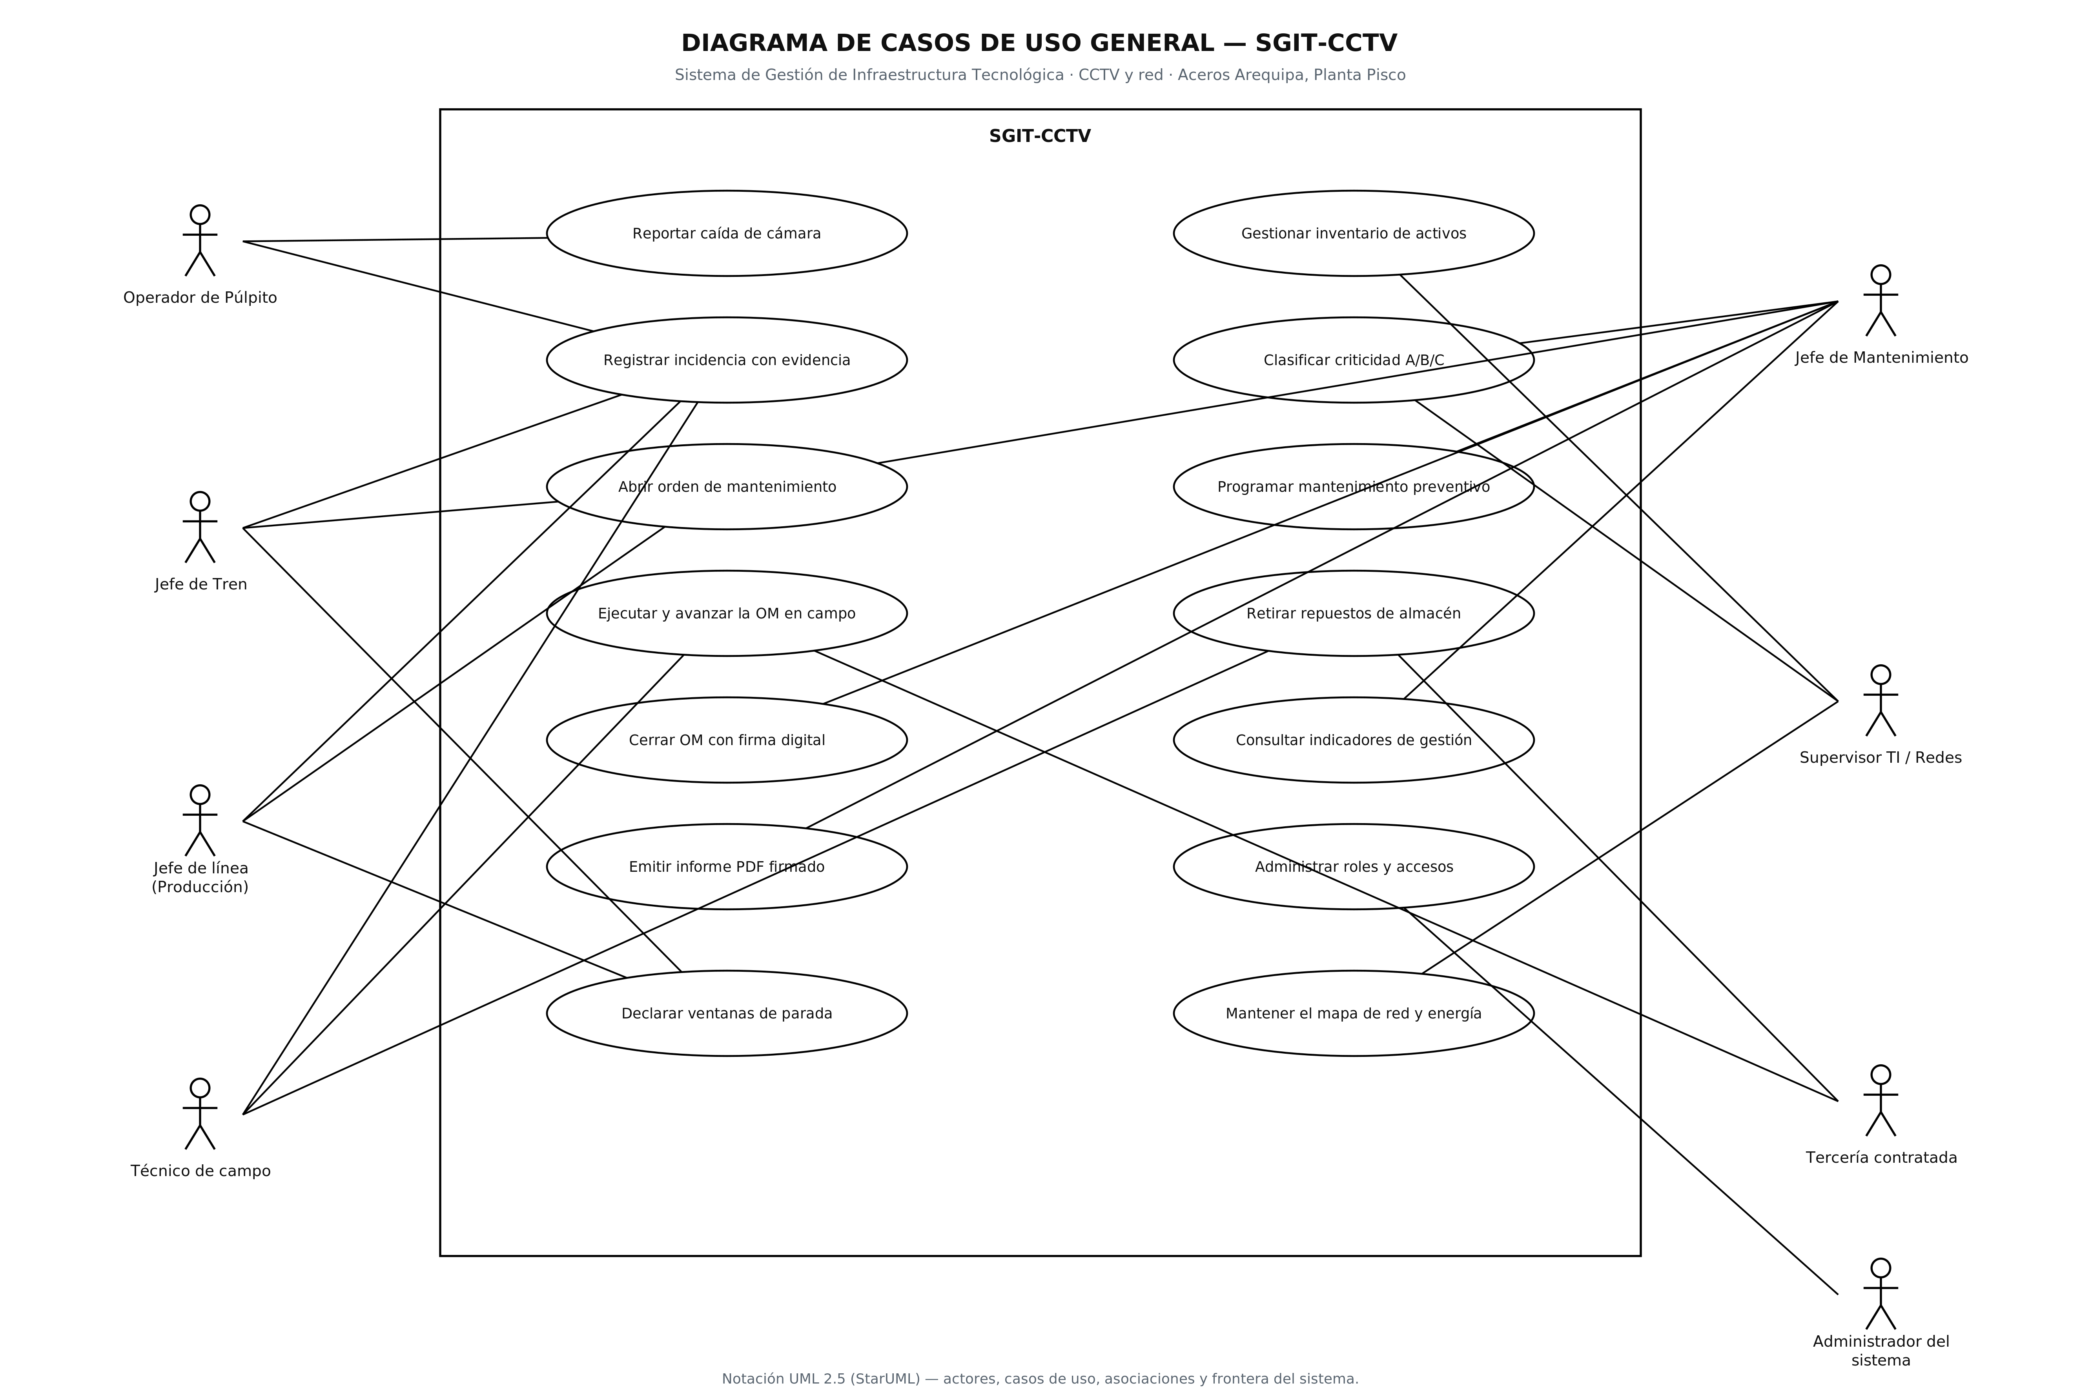
Modelo UML — Diagrama de casos de uso GENERAL
Notación UML 2.5 · StarUML — actores, casos de uso, asociaciones y frontera del sistema
SGIT-CCTV · Aceros Arequipa, Planta Pisco · Laminación (Trenes 1, 2 y 3)
9
Notes:
Ocho actores identificados en la operación real. Cada caso de uso tiene responsable asignado.

Slide 10
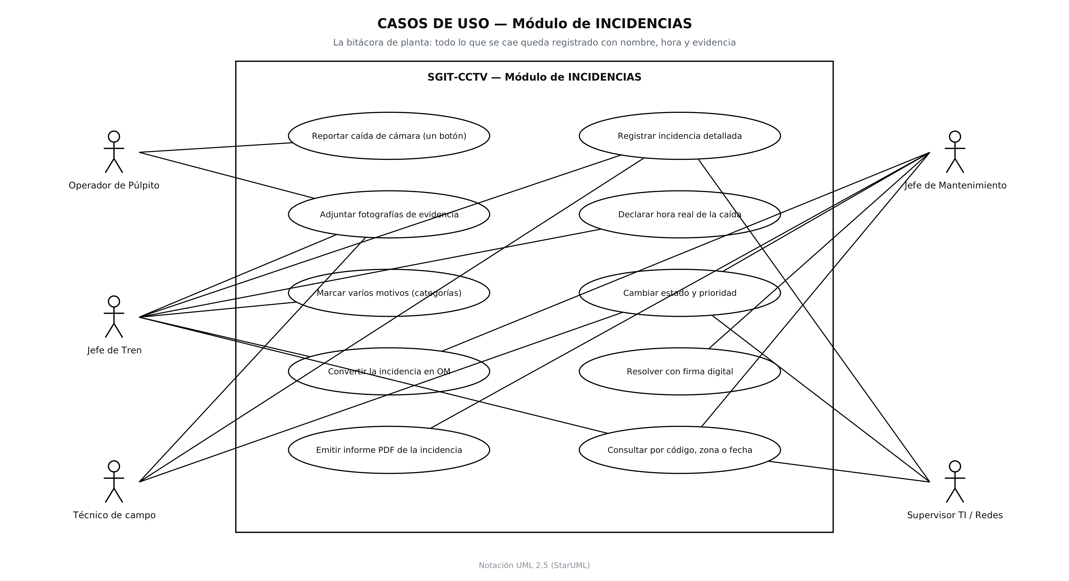
Casos de uso por módulo — INCIDENCIAS
La bitácora de planta: lo que se cae, quién lo vio y qué evidencia hay
SGIT-CCTV · Aceros Arequipa, Planta Pisco · Laminación (Trenes 1, 2 y 3)
10

Slide 11
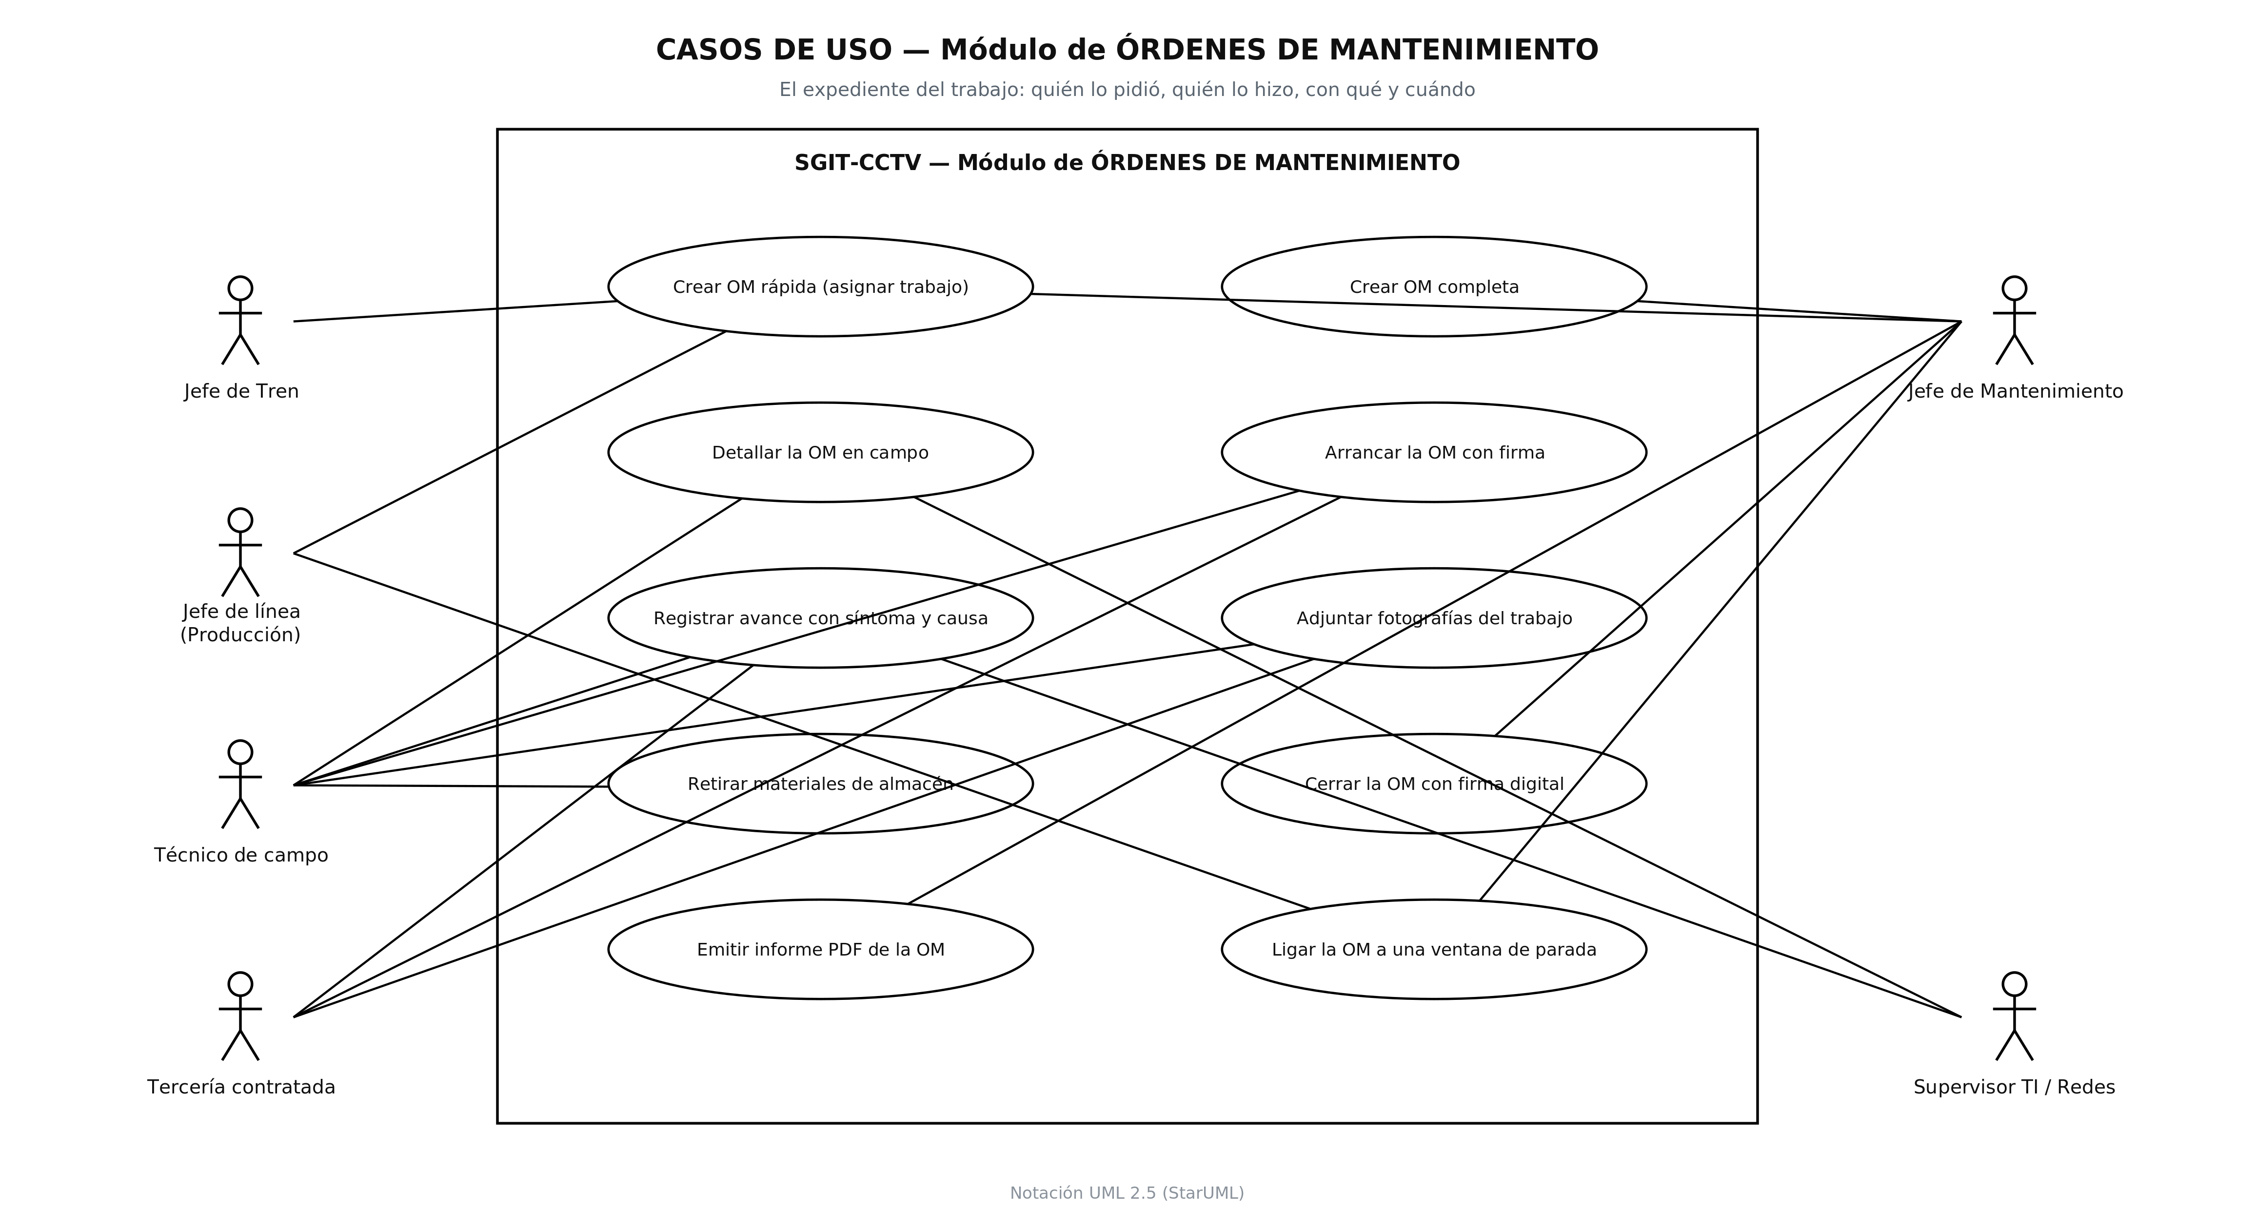
Casos de uso por módulo — ÓRDENES DE MANTENIMIENTO
El expediente del trabajo: quién lo pidió, quién lo hizo, con qué y cuándo
SGIT-CCTV · Aceros Arequipa, Planta Pisco · Laminación (Trenes 1, 2 y 3)
11

Slide 12
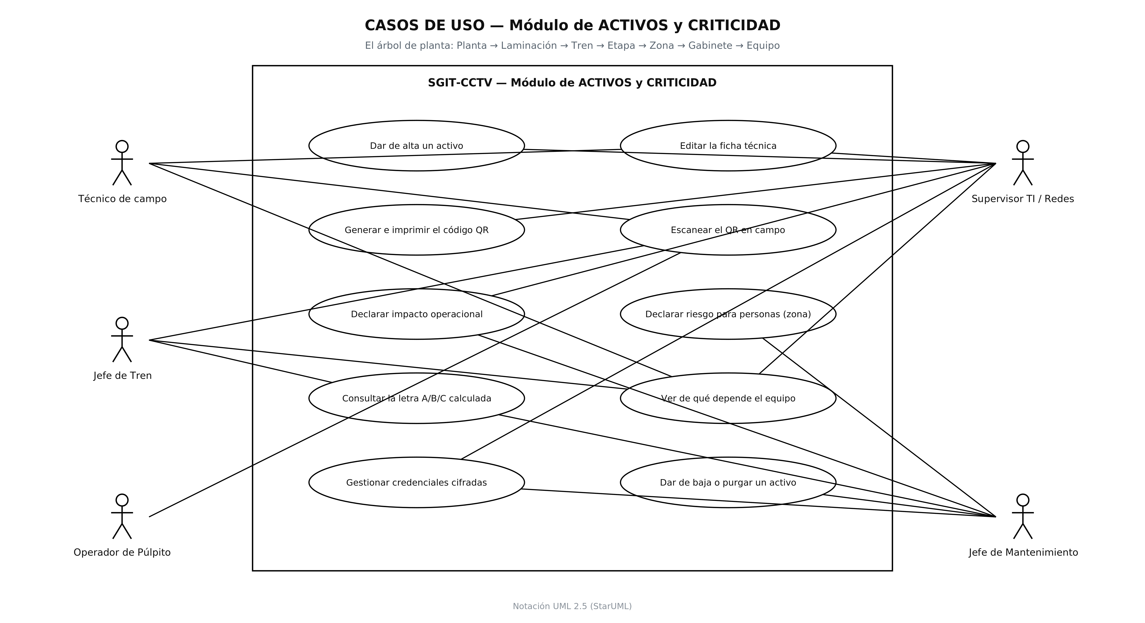
Casos de uso por módulo — ACTIVOS y CRITICIDAD
El árbol de planta y la letra A/B/C que decide cada cuánto se revisa
SGIT-CCTV · Aceros Arequipa, Planta Pisco · Laminación (Trenes 1, 2 y 3)
12

Slide 13
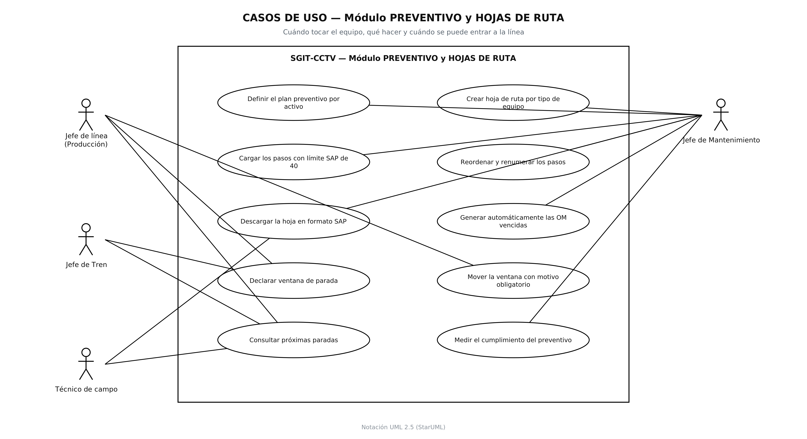
Casos de uso por módulo — PREVENTIVO y HOJAS DE RUTA
Cuándo tocar el equipo, qué hacer y cuándo se puede entrar a la línea
SGIT-CCTV · Aceros Arequipa, Planta Pisco · Laminación (Trenes 1, 2 y 3)
13

Slide 14
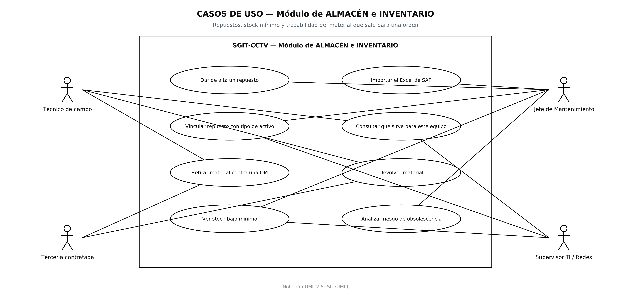
Casos de uso por módulo — ALMACÉN e INVENTARIO
Repuestos, stock mínimo y trazabilidad del material que sale para una orden
SGIT-CCTV · Aceros Arequipa, Planta Pisco · Laminación (Trenes 1, 2 y 3)
14

Slide 15
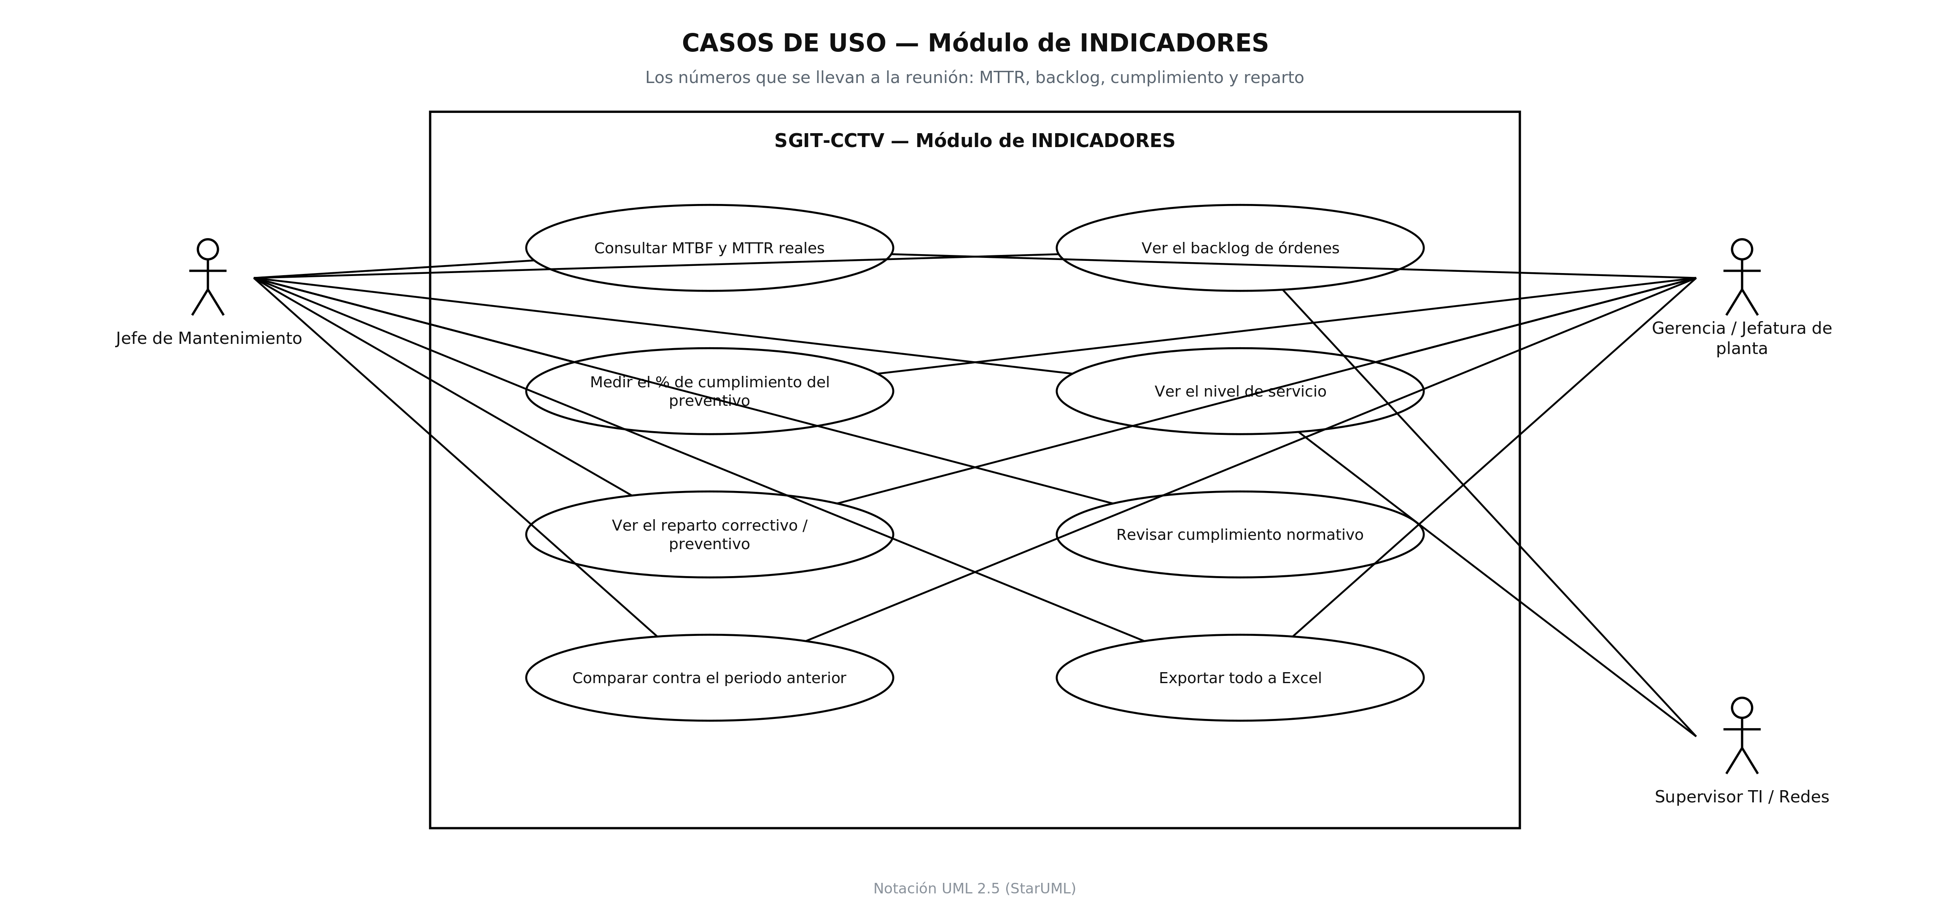
Casos de uso por módulo — INDICADORES
Los números de la reunión: MTTR, backlog, cumplimiento y reparto
SGIT-CCTV · Aceros Arequipa, Planta Pisco · Laminación (Trenes 1, 2 y 3)
15

Slide 16
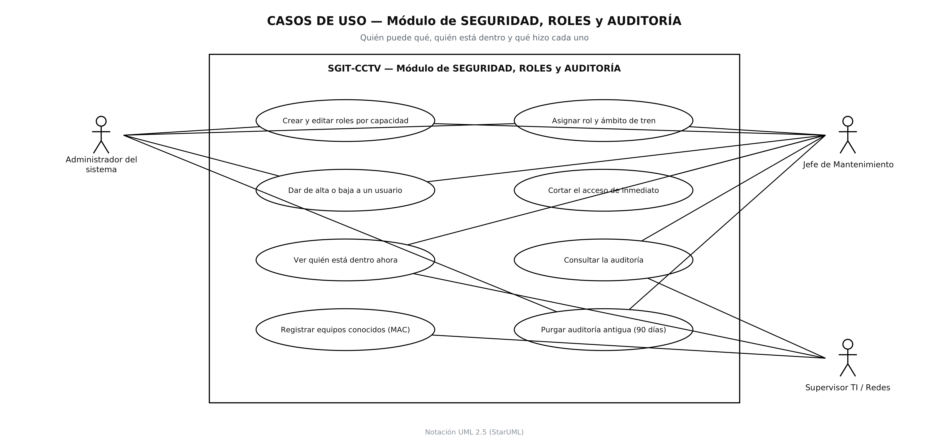
Casos de uso por módulo — SEGURIDAD, ROLES y AUDITORÍA
Quién puede qué, quién está dentro y qué hizo cada uno
SGIT-CCTV · Aceros Arequipa, Planta Pisco · Laminación (Trenes 1, 2 y 3)
16

Slide 17
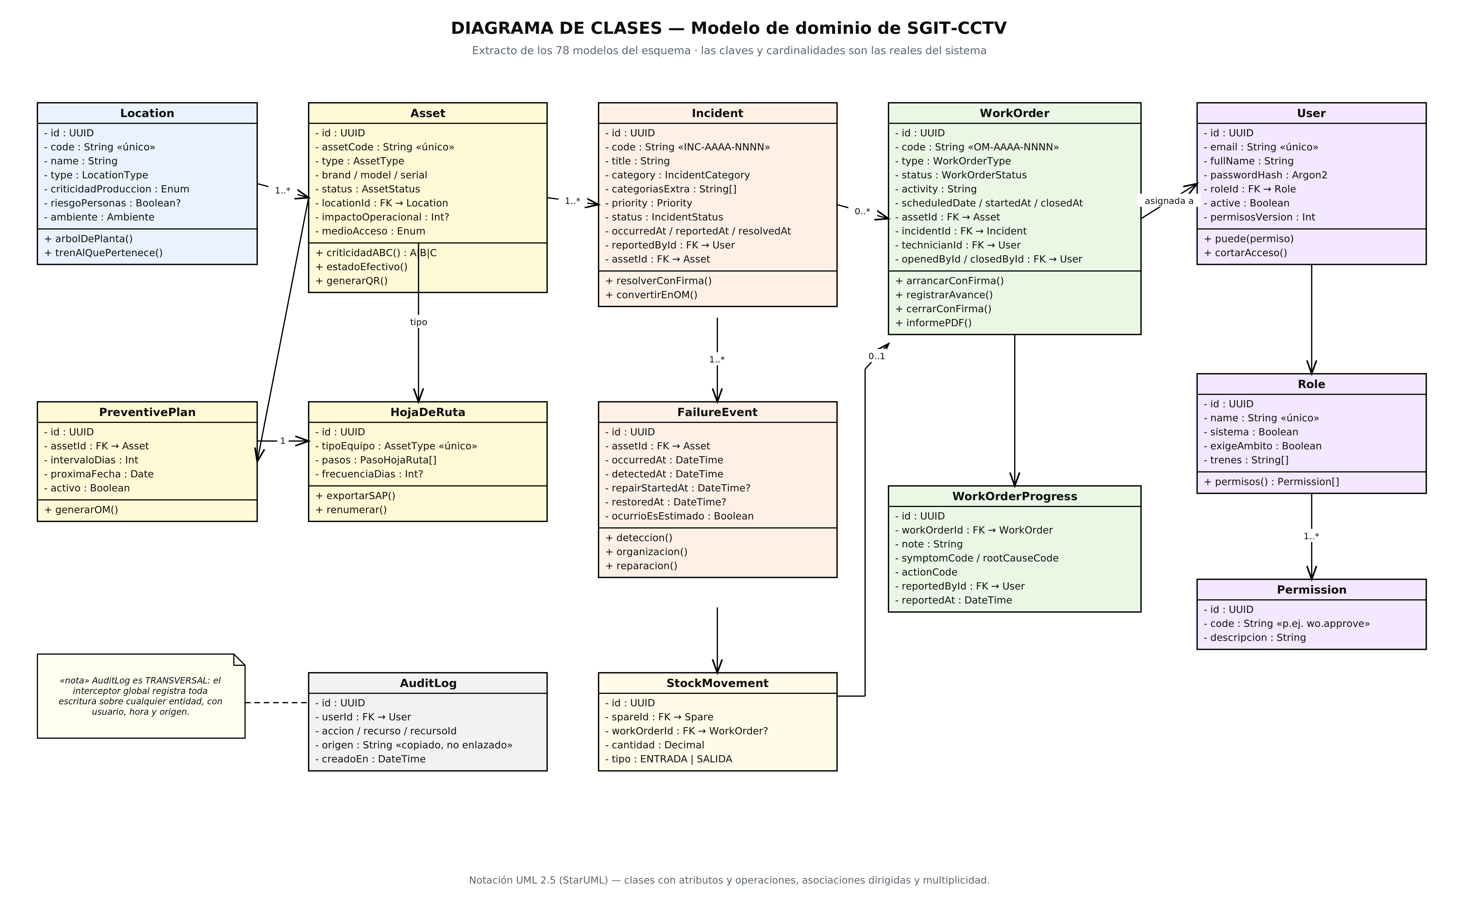
Modelo UML — Diagrama de CLASES
Extracto de los 78 modelos del esquema · las claves foráneas y las multiplicidades son las reales del sistema
SGIT-CCTV · Aceros Arequipa, Planta Pisco · Laminación (Trenes 1, 2 y 3)
17
Notes:
El tren, la etapa, el ambiente y la criticidad se derivan de la posición del activo en el árbol de planta.

Slide 18
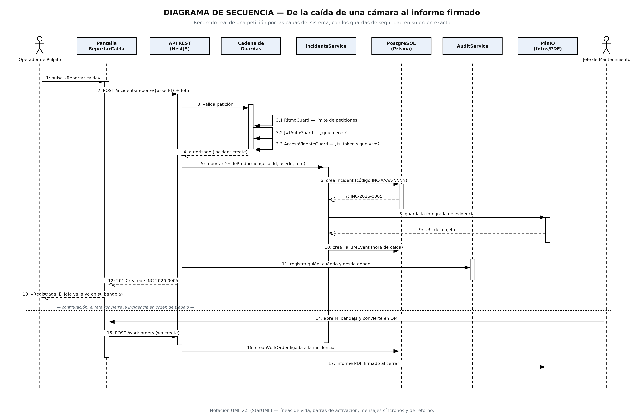
Modelo UML — Diagrama de SECUENCIA
De la caída de una cámara al informe firmado · con la cadena de guardas de seguridad en su orden exacto
SGIT-CCTV · Aceros Arequipa, Planta Pisco · Laminación (Trenes 1, 2 y 3)
18
Notes:
Cada petición atraviesa la cadena completa de control de acceso antes de alcanzar la capa de datos.

Slide 19
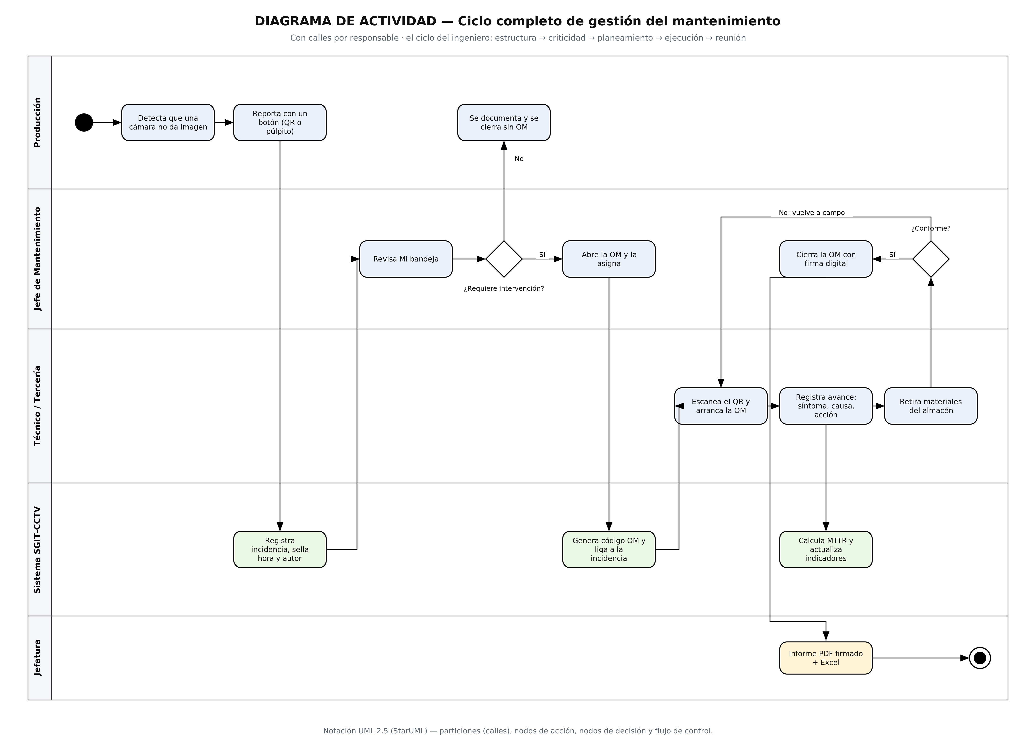
Modelo UML — Diagrama de ACTIVIDAD
Ciclo completo de gestión con particiones por responsable
SGIT-CCTV · Aceros Arequipa, Planta Pisco · Laminación (Trenes 1, 2 y 3)
19

Slide 20
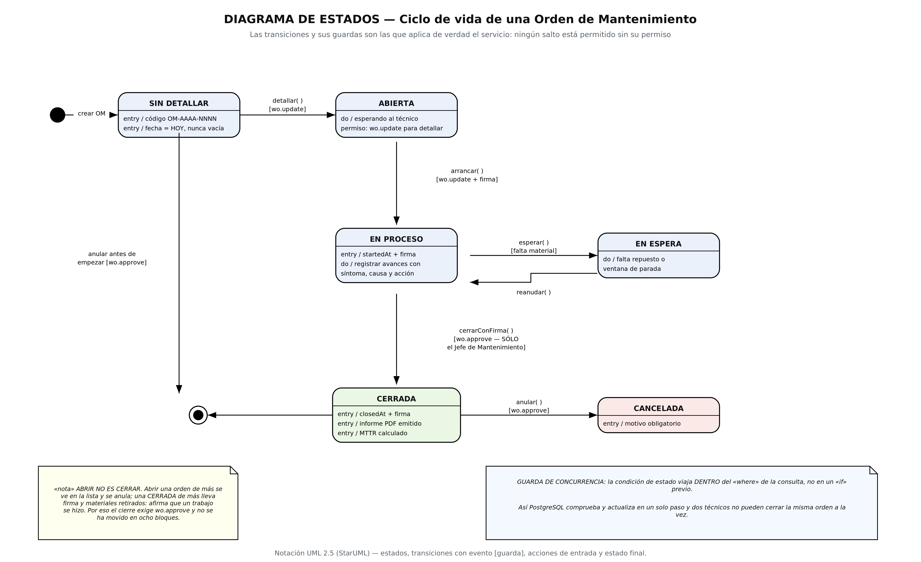
Modelo UML — Diagrama de ESTADOS
Ciclo de vida de una Orden de Mantenimiento · las guardas son las que aplica de verdad el servicio
SGIT-CCTV · Aceros Arequipa, Planta Pisco · Laminación (Trenes 1, 2 y 3)
20
Notes:
La apertura y el cierre tienen distinto nivel de autorización: el cierre certifica la ejecución del trabajo.

Slide 21
Seguridad y trazabilidad
Toda operación de escritura queda atribuida a un usuario, con marca temporal y origen
✓
Control de acceso por CAPACIDAD
✓
Cadena de cinco guardas
La autorización se otorga por capacidad funcional del puesto, no por denominación del rol. 44 permisos y 13 plantillas.
Límite de peticiones, identidad, vigencia de sesión, permiso y ámbito de tren. El alcance se restringe por unidad productiva.
✓
Firma digital en lo irreversible
✓
Auditoría global
El arranque, la resolución y el cierre requieren reautenticación. Se registra el firmante y la marca temporal.
Toda operación de escritura queda registrada con usuario, recurso, marca temporal, dirección de origen y equipo.
✓
Corte de acceso inmediato
✓
Credenciales cifradas
La revocación de acceso de un usuario surte efecto en la petición siguiente, sin esperar la caducidad de la sesión.
Las credenciales de cámaras y grabadores se almacenan cifradas y su lectura exige autorización explícita.
SGIT-CCTV · Aceros Arequipa, Planta Pisco · Laminación (Trenes 1, 2 y 3)
21

Slide 22
Control de calidad del desarrollo
Cinco controles obligatorios antes de que un cambio alcance producción
1
Tipado estricto
Verificación de tipos en cliente y servidor: una referencia inválida impide la compilación.
2
797 pruebas automáticas
Organizadas en 52 conjuntos. Fijan las reglas de negocio y los límites de cada perfil de usuario.
3
30 verificadores propios
Controles estáticos derivados de incidencias reales, validados reproduciendo el defecto que detectan.
4
Pruebas de interfaz automatizadas
Ejecución real de la aplicación en navegador de escritorio y móvil, verificando el comportamiento visible.
5
Integración continua
Cada entrega ejecuta migraciones, arranque real, auditoría de dependencias y la totalidad de los controles anteriores.
SGIT-CCTV · Aceros Arequipa, Planta Pisco · Laminación (Trenes 1, 2 y 3)
22

Slide 23
Indicadores disponibles
Ninguno de estos indicadores era calculable antes, por ausencia del dato de origen
MTTR
MTBF por equipo
Tiempo medio de reparación, con separación entre demora de detección y ejecución del mantenimiento.
Tiempo medio entre fallas de cada activo. Sustenta las decisiones de reemplazo.
Backlog de mantenimiento
Cumplimiento del preventivo
Trabajo pendiente y vencido, con su antigüedad, como medida de la carga acumulada.
Porcentaje del plan ejecutado dentro de la fecha programada.
Reparto correctivo / preventivo
Nivel de servicio
Proporción entre trabajo reactivo y trabajo planificado. Indicador de madurez de la gestión.
Proporción de órdenes atendidas dentro del plazo comprometido.
Concentración de fallas
Cumplimiento normativo
Activos ordenados por número de incidencias. Sustento del presupuesto de repuestos.
Registros que no cumplen los requisitos documentales del propio sistema, con su punto de corrección.
SGIT-CCTV · Aceros Arequipa, Planta Pisco · Laminación (Trenes 1, 2 y 3)
23

Slide 24
Base sobre la que se apoya el crecimiento
El sistema no sólo documenta la operación: acumula el dato que sustenta las decisiones de inversión
1
Evento de falla con cuatro marcas temporales
2
Codificación obligatoria de síntoma, causa y acción
Ocurrencia, detección, inicio de reparación y restitución. Permite separar la demora de aviso del trabajo de mantenimiento y atribuir cada tramo a su responsable.
La causa raíz deja de ser texto libre y pasa a ser una magnitud agregable por equipo, por modelo y por período.
3
Criticidad A/B/C recalculada en cada consulta
4
Árbol de planta y grafo de dependencias
No se almacena: se deriva del impacto operacional, la redundancia, la dificultad de acceso y la frecuencia de falla registrada.
Cada activo conoce su tren, su etapa, su ambiente, su alimentación eléctrica y el equipo del que depende su comunicación.
5
Ventanas de parada declaradas por Producción
6
Registro de auditoría por petición
Toda orden puede ligarse a una ventana. Las zonas que exigen línea detenida no se programan fuera de ella.
Cada operación de escritura queda atribuida, fechada y localizada. Es la base probatoria de todo lo anterior.
SGIT-CCTV · Aceros Arequipa, Planta Pisco · Laminación (Trenes 1, 2 y 3)
24

Slide 25
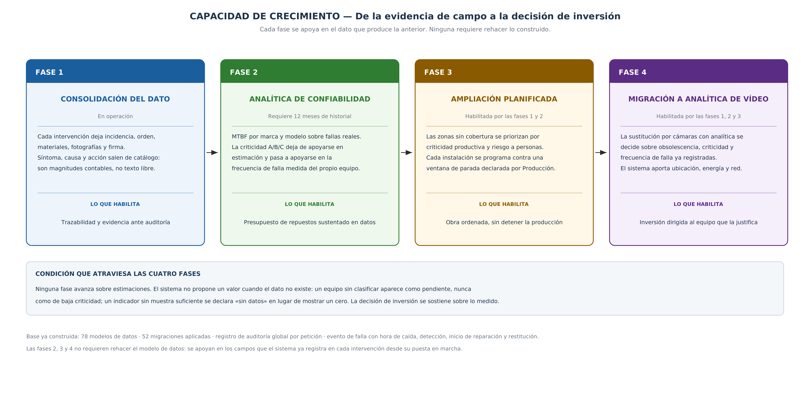
Capacidad de crecimiento
Cuatro fases sucesivas: cada una se apoya en el dato que produce la anterior y ninguna exige rehacer lo construido
SGIT-CCTV · Aceros Arequipa, Planta Pisco · Laminación (Trenes 1, 2 y 3)
25
Notes:
Cada fase indica su prerrequisito. La condición transversal es que ninguna decisión se apoya en estimaciones.

Slide 26
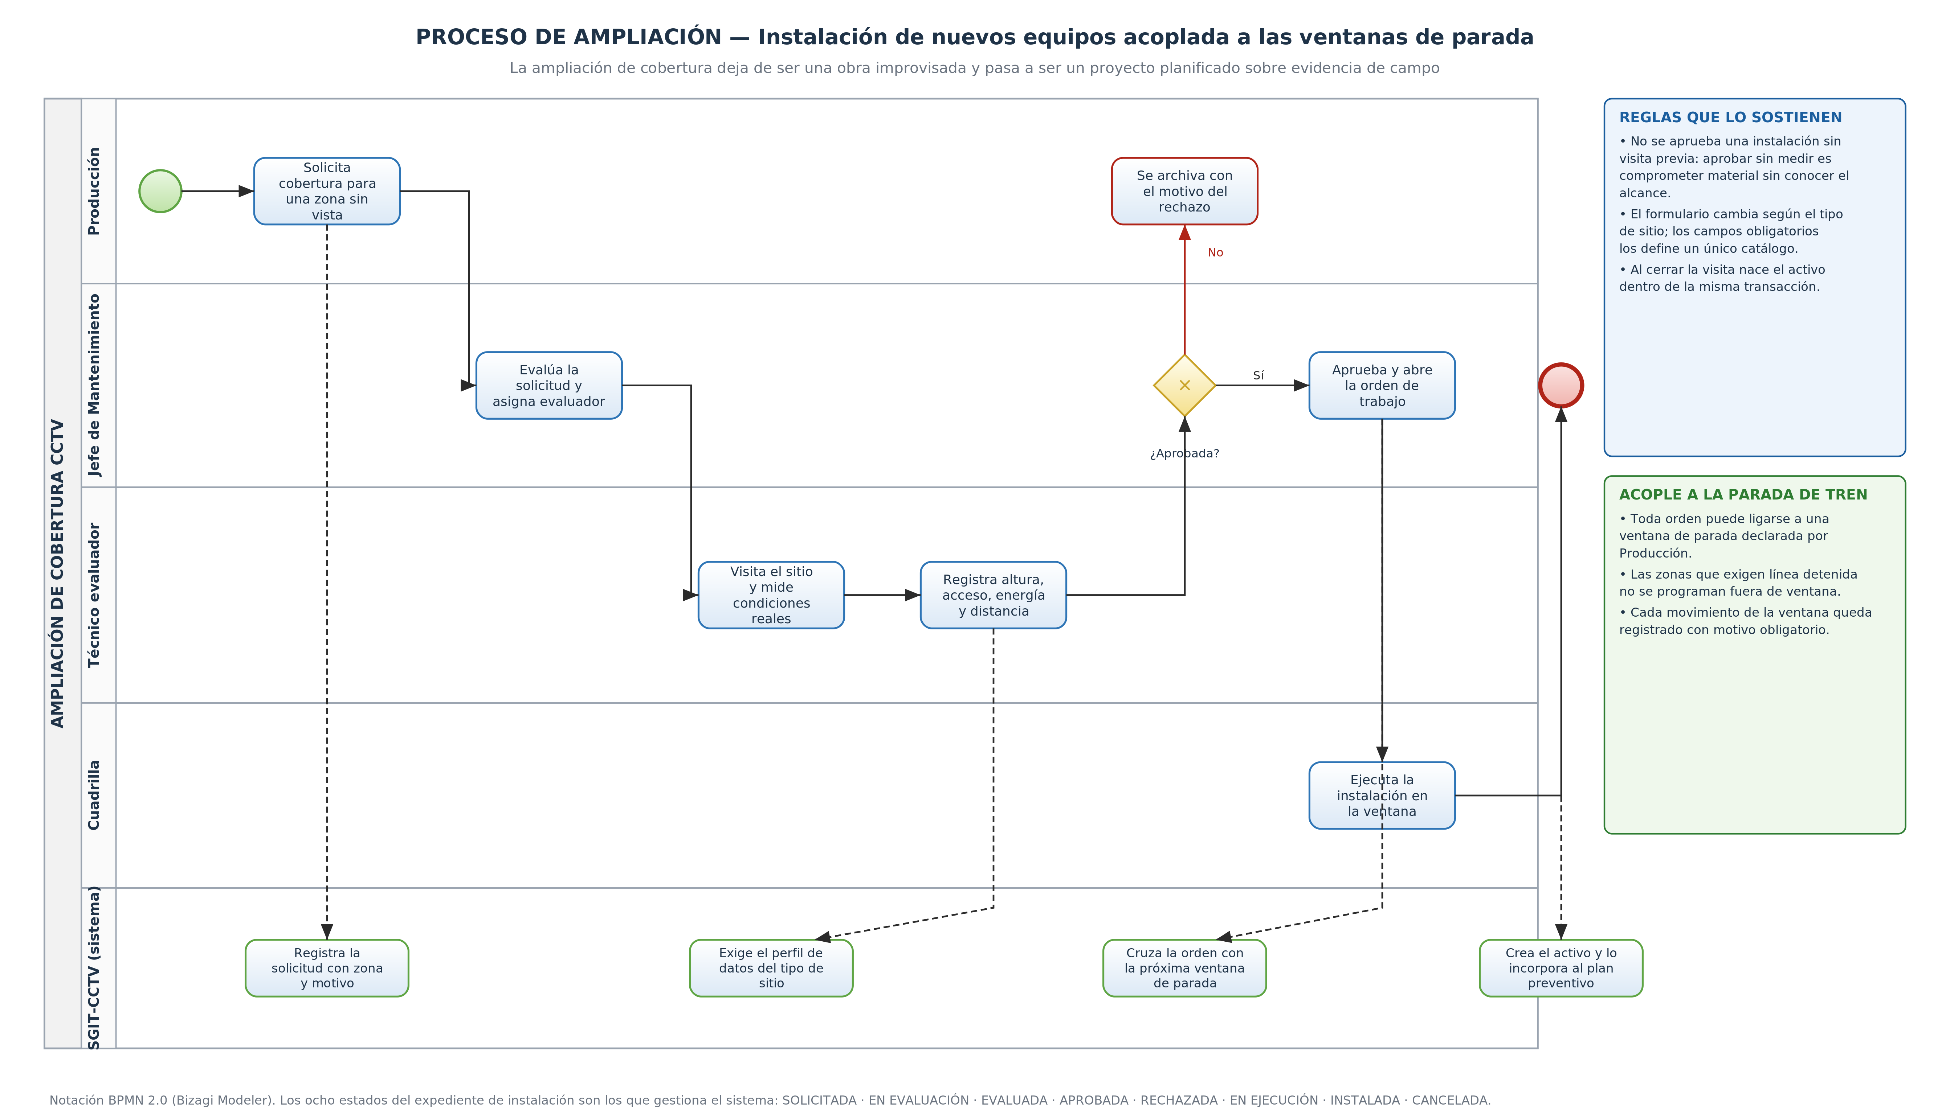
Ampliación de cobertura acoplada a las paradas de tren
Notación BPMN 2.0 · Bizagi Modeler — expediente de instalación con visita previa obligatoria y programación contra ventana de parada
SGIT-CCTV · Aceros Arequipa, Planta Pisco · Laminación (Trenes 1, 2 y 3)
26
Notes:
La instalación no se aprueba sin visita de evaluación. Al cerrar la visita nace el activo y se incorpora al plan preventivo.

Slide 27
Resultado para la gestión
Evidencia verificable
Expediente completo por intervención: incidencia, orden, materiales, registro fotográfico y firma, con fecha y responsable.
Decisión sustentada
El presupuesto de repuestos y de horas se justifica con el histórico registrado por el propio sistema.
Continuidad operativa
El conocimiento técnico de la planta queda documentado y es independiente de la permanencia del personal.
Capacidad de crecimiento
La criticidad A/B/C, las hojas de ruta y las ventanas de parada permiten planificar ampliaciones y renovación tecnológica.
SGIT-CCTV · Aceros Arequipa, Planta Pisco · Laminación (Trenes 1, 2 y 3)

